Slide 1
Conceitos fundamentais
Sistemas Operacionais

Slide 2
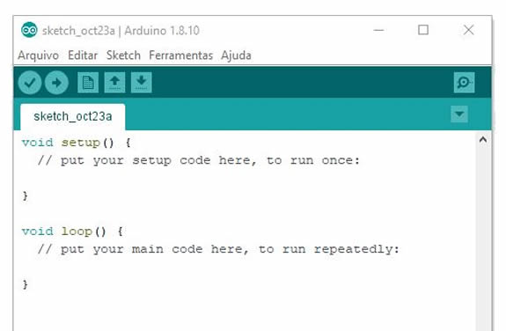
Um programa Arduino

Slide 3
Características
Executa sozinho;
Não gerencia dados armazenados;
Utiliza a memória de forma sequencial;

Slide 4
Histórico

Slide 5
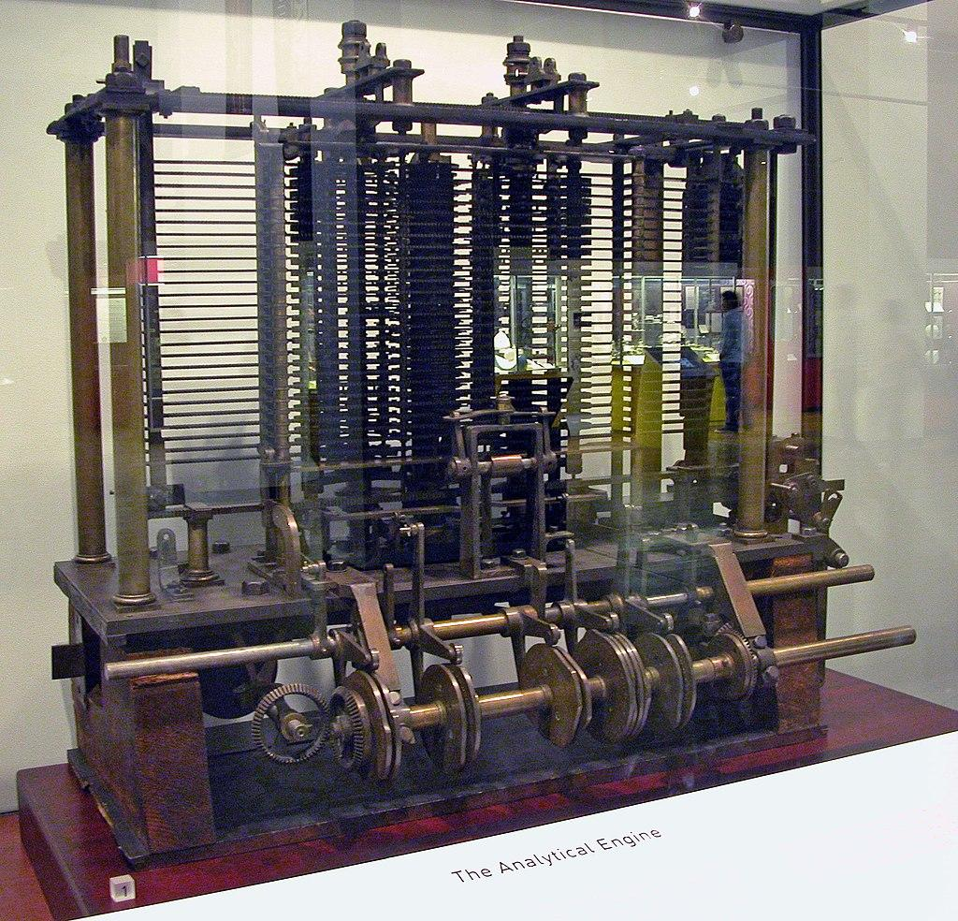
Máquina analítica
Criada por Charles Babbage em 1837;
Nunca chegou a funcionar de verdade;
Programada por Ada Lovelace, filha de Byron;
Não possuía um Sistema operacional, coisa que Babbage previu;

Slide 6
Primeira geração (1945 a 1955)
Baseado em válvulas;
Atanassoff e Clifford (Iowa);
Zuse constrói Z3 com relés. Usou ideias de Shannon;
Colossus em 1944;
Mark I, Aiken em Harvard;
ENIAC, por Mauchley e Eckert (Pensilvânia);
Tabelas de senos, cosenos; logaritmos e trajetória de artilharia

Slide 7
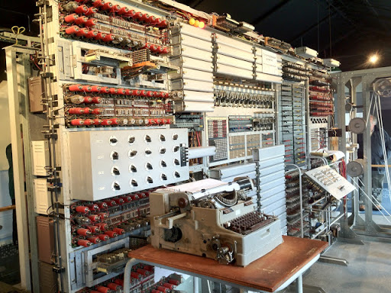
Colossus

Slide 8
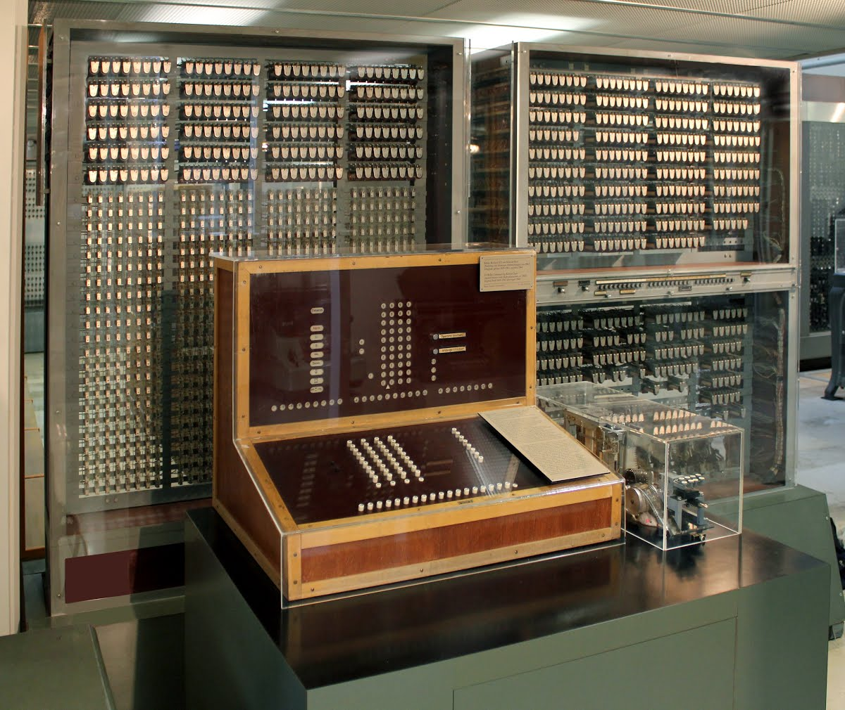
Z3

Slide 9
Segunda geração (1955-1965)
Cartões perfurados: leitura de entrada-processamento-escrita da saída;
Uso comercial;
Separação de tarefas: construir, projetar, programar, operar, manter;
Primeiro computador do Brasil: Caixa, em 1965;
Computadores de grande porte (mainframes);
Primeira linguagem: FORTRAN
Construídos em Assmebly;

Slide 10
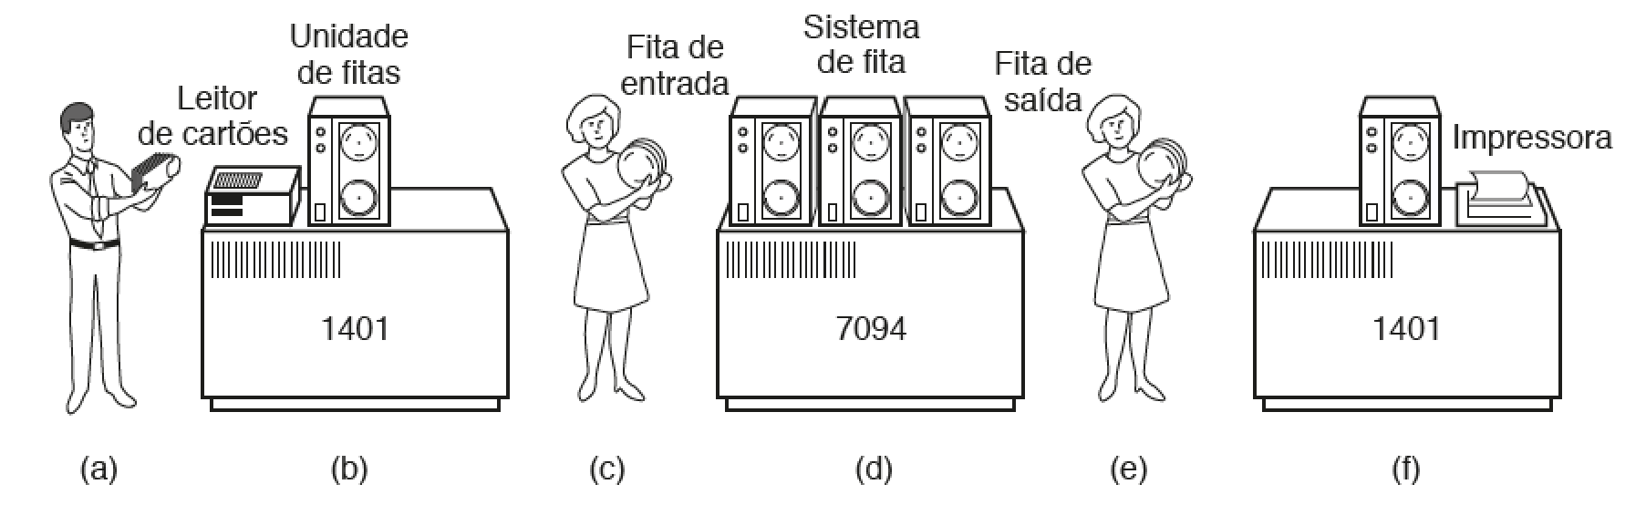
Sistemas em lote
Chamado batch;
Tarefas eram executadas em série;

Slide 11
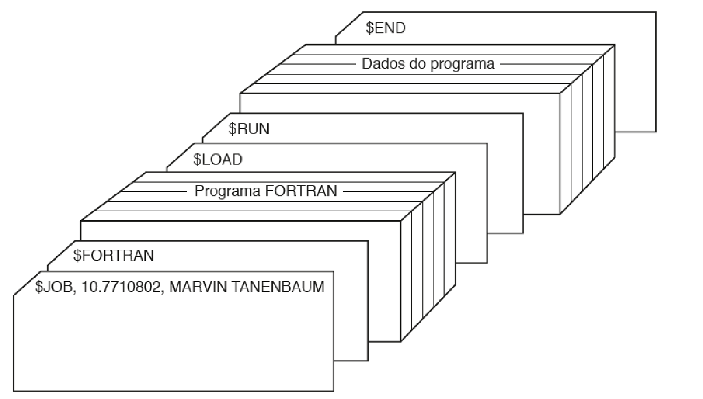
Batch
Cartão $JOB
Cartão $LOAD
Cartão $RUN
Cartão $END

Slide 12
Terceira geração (1965-1980)
Linhas de produtos: orientado a palavras (científicos) e orientado a números (engenharia);
“Na teoria, a teoria e a prática são a mesma coisa; na prática, elas não são”
IBM 360 usaria circuitos integrados;
Nasce o OS/360;

Slide 13
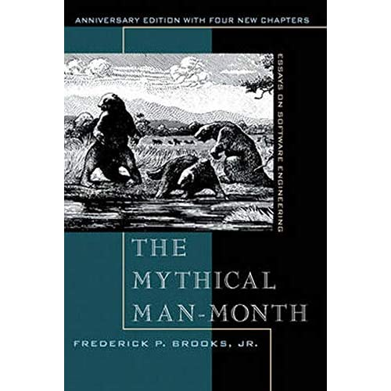
OS/360
Complexidade de projeto;
Sistema de manutenção: bugs;
Fred Brooks - adicionar força de trabalho para um projeto de desenvolvimento de software já atrasado, atrasa-o ainda mais
Multiprogramação;
Evitar ociosidade;

Slide 14
Tarefa
Memória é dividida em várias partes (partição);
Tranferia tarefas de cartões para o disco (spooling);
Timesharing – compartilhar tempo;

Slide 15
MULTICS
MULTiplexed Information and Computing Service
Um único computador servindo milhares de casas;
Muito ambicioso para a época;
Usava o compilador PL/I
IF IF = THEN THEN THEN = ELSE; ELSE ELSE = IF;
Durou até os anos 90 para um grupo específico de emresas;

Slide 16
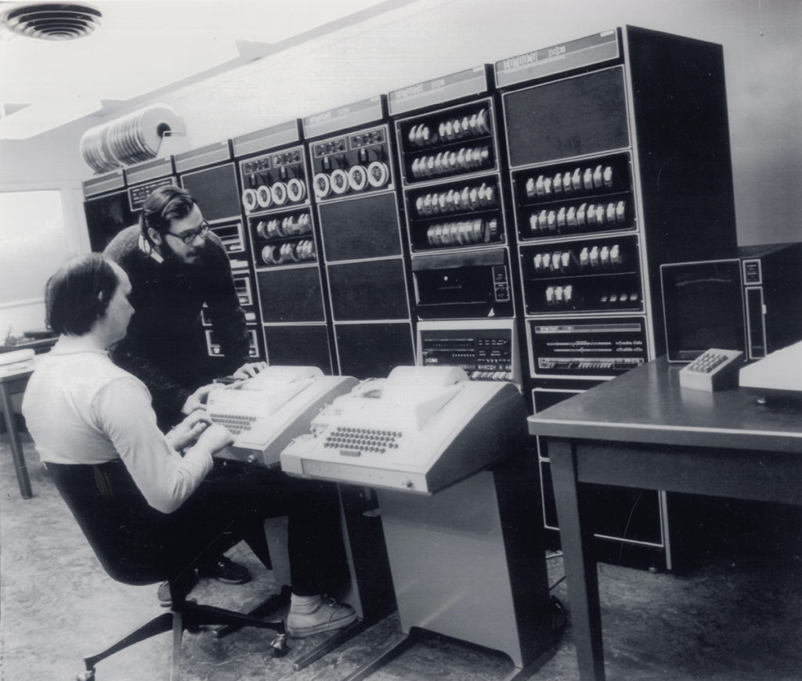
DEC PDP-1
Minicomputador criado em 1961
Custava 120.000 , ou cerca de 5% do preço de um computador padrão;
MIT doa para a Bell Labs um PDP-7, usado por Ken Thompson e Dennis Ritchie;

Slide 17
Nascimento de uma lenda
Ken Thompson, em 1972, resolve desevolver um jogo para o PDP;
Escreve um sistema para um usuário, baseado no MULTICS;
Chama o sistema de UNICS, mais tarde Unix;
Para programar o jogo usa a linguagem B, criada por ele em homenagem à esposa Bonnie;
Dennis Ritchie melhora a linguagem e chama de C;
A separação de código fonte e programa compilado muda a indústria da computação;
Unix é reescrito em C;

Slide 18
Quarta geração (1980- presente)
circuitos integrados em larga escala
Popularidade do PC ou microcomputador, lançado em 1980;
Antes de lançar o PC a IBM procura Gary Kildall para comprar o CP/M, por sugestão de Bill Gates; Killdal gostaria de vender o sistema ao usuário final;
A Microsoft oferece um sistema que seria vendido aos fabricantes;
Steve Jobs rouba as ideias de GUI (Graphical User Interface) do laboratório PARC, da Xerox.

Slide 19
Unix passa a ser usado em universidades. Versão paga System V e gratuita BSD;
OS X veio do desenvolvimento do BSD Unix;
Microsoft lança o Windows 95, muito baseado na Apple;
Em 1991, Linus Torvalds lança o Linux, como deafio para a comunidade;
Microsoft lança um Windows para estações de trabalho em redes, chamado New Technology (NT);

Slide 20
Conceitos

Slide 21
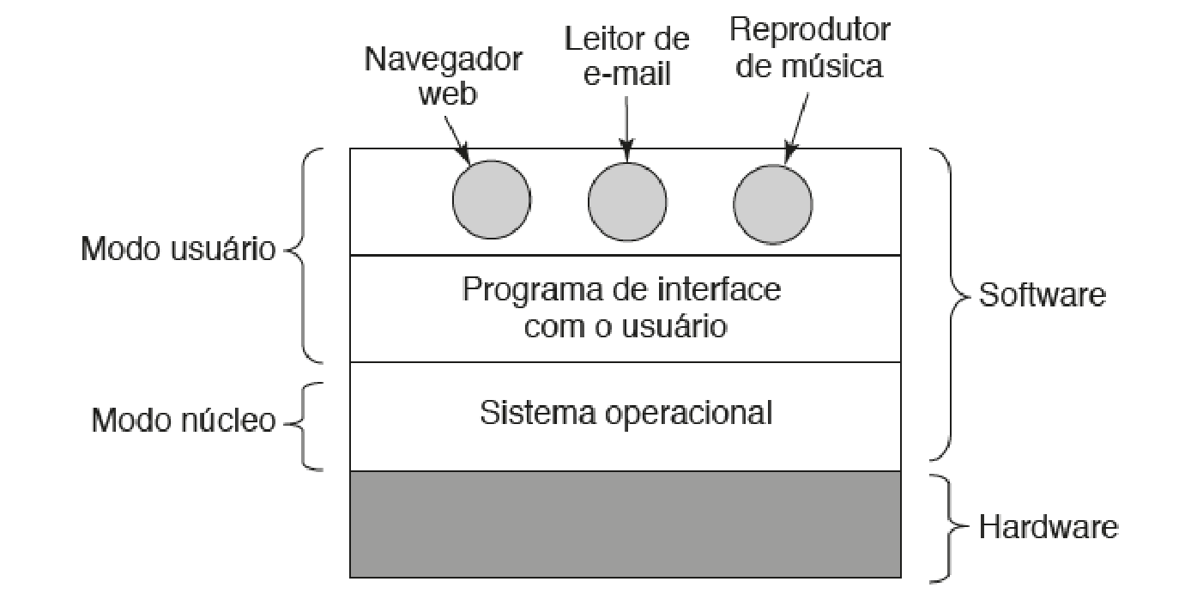
Definição

Slide 22
Características
Facilidade de uso;
Uso adequado de recursos;

Slide 23
Elementos
Programa de controle (kernel);
Programas do sistema;
Programa de interação (shell);
Programas aplicativos;
Arquivos;
Binários e não-binários

Slide 24
Boot
Programa de Bootstrap;
Boot loader;
Kernel – init
Daemons

Slide 25
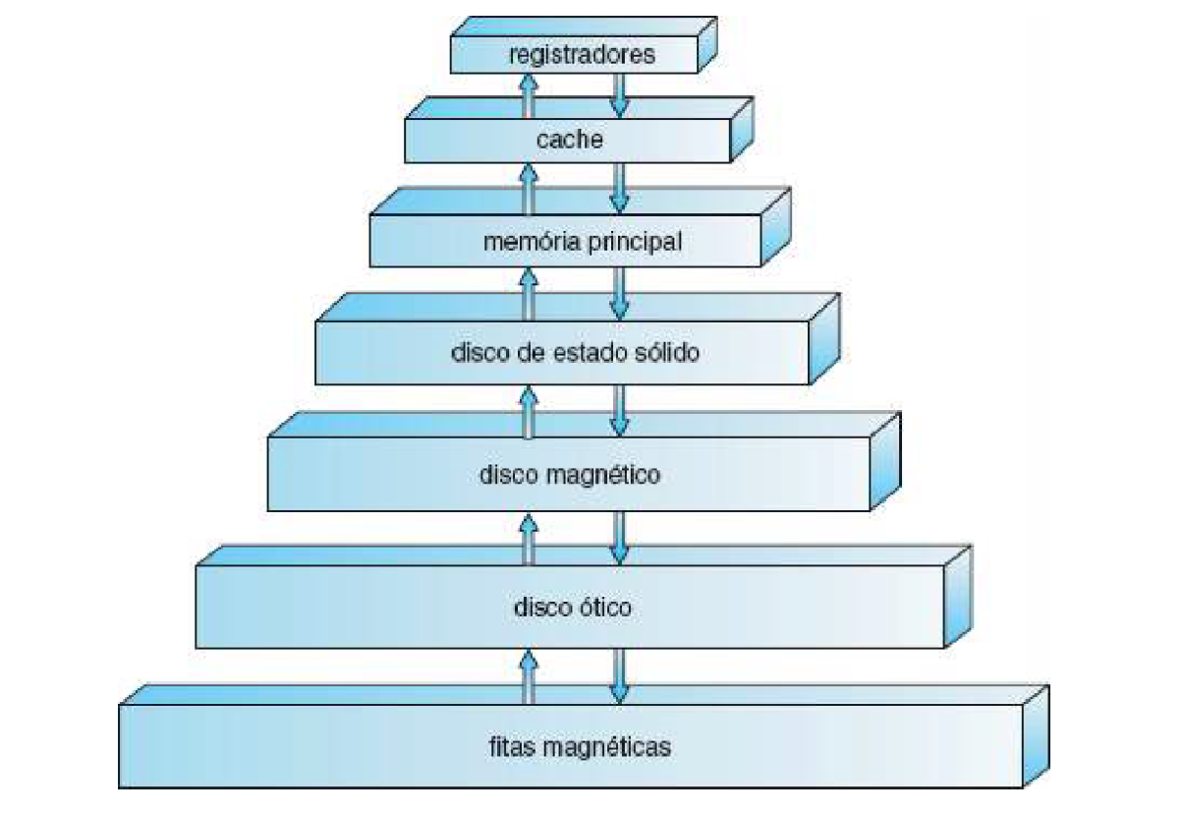
Memória

Slide 26
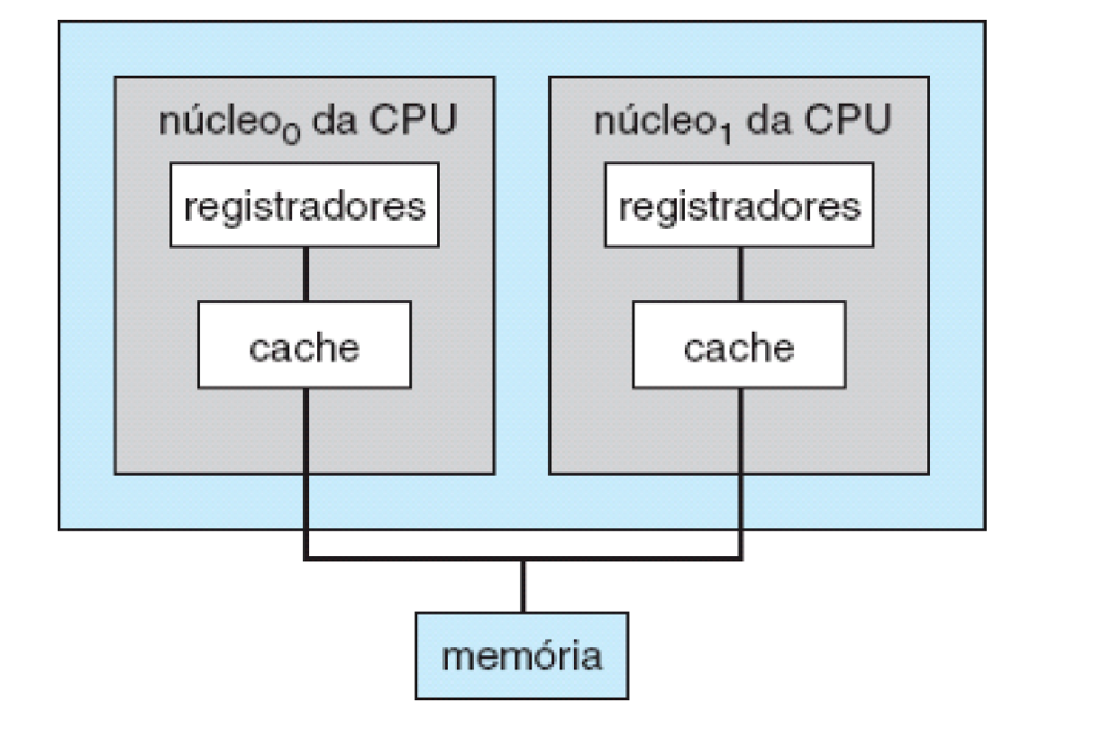
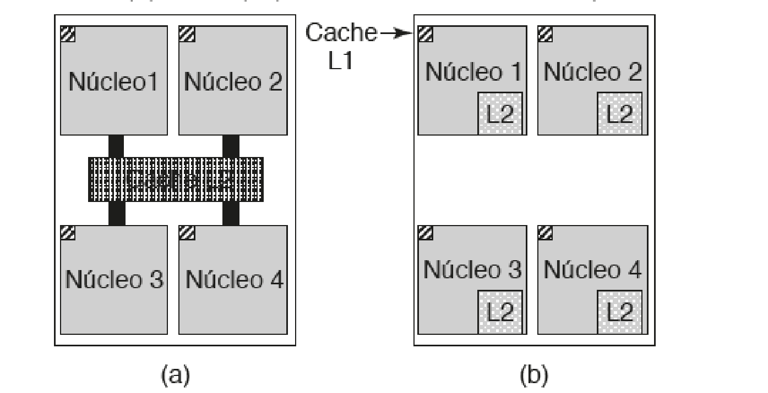
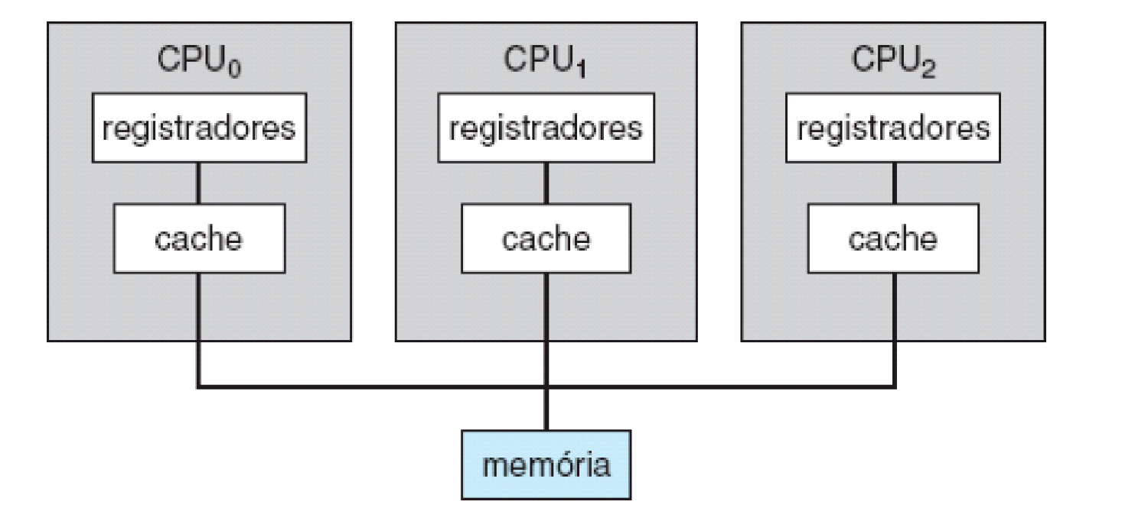
Arquitetura
Uniprocessadores
Multiprocessadores: Simétrico ou em núcleo
Clusters;

Slide 27
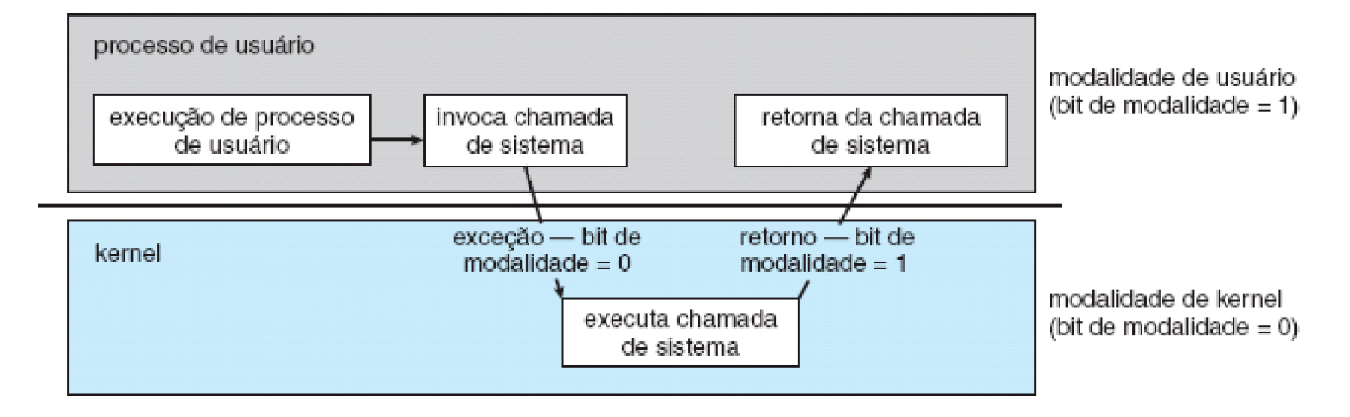
Modo usuário e modo kernel

Slide 28
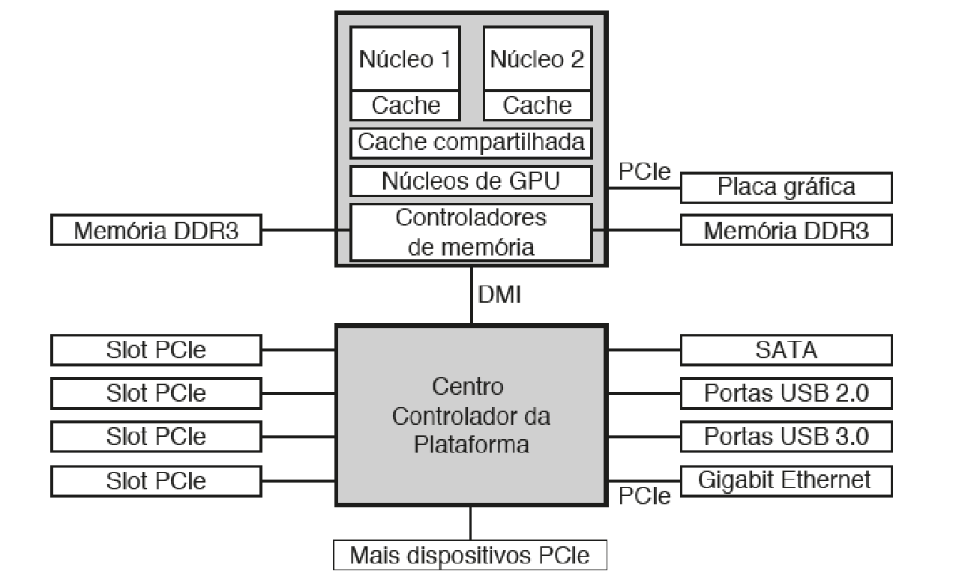
Sistema x86

Slide 29
Tipos
Mainframe: desempenho, armazenamento;
Servidores;
Workstations;
Computadores móveis;
Sistema embarcados;
Tempo real;
Nós sensores;
Cartões inteligentes;

Slide 30
Linguagem C

Slide 31
Problemas
Trabalhar mal com strings;
Uso de ponteiros;
Variáveis e funções num mesmo espaço;
Nome de variáveis e funções;
Explosão de vetores;
Um bug a cada 55 linhas, em média;
Alocação dinâmica sofrível;

Slide 32
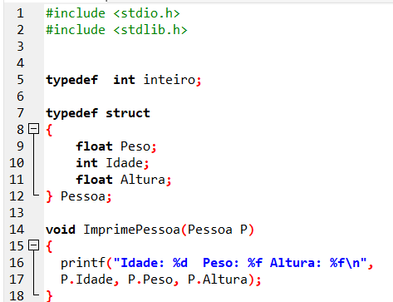
Structs

Slide 33
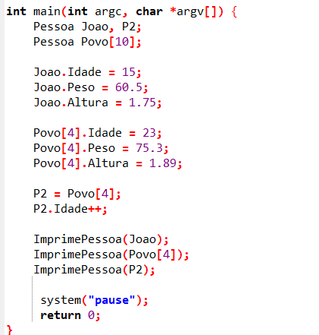

Slide 34
Buffer
B | A | B | A | B | A
C | D | C | D | C | D
B | A | B | A | B | A | C | D | C | D | C | D
index =0

Slide 35
Buffer
E | F | E | F | E | F
F | E | F | A | B | A | C | D | C | D | C | D | E | F | E

Slide 36
Buffer
Vetor de 512 bytes;
in,out e err
São a base do sistema UNIX
Para limpar o buffer usamos flush()

Slide 37
Novos conceitos
“Molde” ou classe
Objeto
Valor estático
Variável de função
xploit
Buffer overflow

